Slide 1
Drób

Slide 2
KURY

Slide 3
TYPY UŻYTKOWE KUR: 1. Kura typu mięsnego.
2. Kura typu nieśnego
3. Kury ogólnoużytkowe .

Slide 4
Kura typu mięsnego
Kształt sylwetki zbliżony do kwadratu dobrze umięśniona klatka piersiowa i uda, krótki, ale szeroki grzbiet.
W wieku 20 tygodni kura waży 2-3kg kogut 4 kg .
Barw upierzenia biała.
Kury późno dojrzewają płciowo w wieku ok. 200dni.
Znoszą nie więcej niż 130jaj a masie 52-60g.

Slide 5
Kura typu nieśnego
Są lekkie kształt sylwetki zbliżony do trójkąta.
W wieku około 20 tygodni kury ważą 1,2-1,6kg a koguty 1,7-2,3kg.
Mają silnie rozwinięte przydatki na głowie.
Wcześnie dojrzewają płciowo w wieku 140-150dni rozpoczynają nieśność
Do 76 tygodnia życia znoszą ok. 300jaj o masie 54-66g .

Slide 6
Kury ogólnoużytkowe
Kształt ciała zbliżony do prostokąta.
Dojrzałość płciowa po ok. 160-180dniach.
W wieku około 20 tygodni waży 1,5-2,6kg fury i 1,8-3,3kg koguty
Do 76 tygodnia znoszą 160-200 jaj a masie 52-60g.
Zabarwienie skorupy jaja od jasnej do brunatnej.

Slide 7
Czubatka dworska
Czubatka dworska pochodzi z Polski. Celem pracy hodowlanej w tym przypadku jest uzyskanie kury ogólnoużytkowej, o bardzo spokojnym usposobieniu. Hodowcy chcą przystosować czubatkę dworską do środkowoeuropejskich surowych warunków klimatycznych, stąd preferowany jest charakterystyczny grzebień, w typie różyczkowym oraz niewielkie dzwonki. Najważniejsze jest to aby kura była odporna na wszelakie choroby. Selekcja tych kur powinna iść także w kierunku kury ozdobnej, dumnej i powabnej.

Slide 8
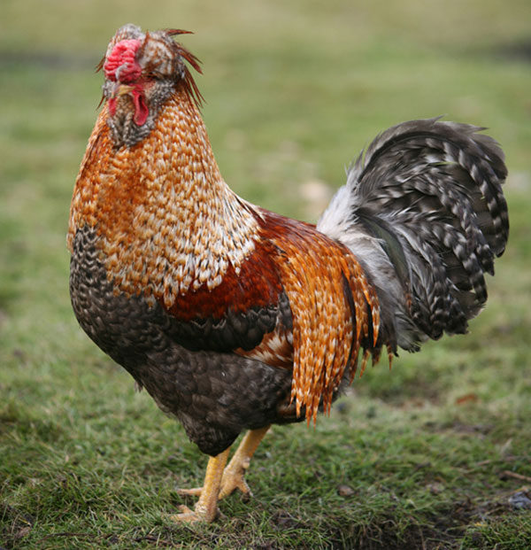
WYGLĄD CZUBATKI
Czubek kury powinien być fantazyjny, niewielki, taki jakie posiadały średniowieczne polskie kury czubate spotykane na dworach - stąd wzięła się ich nazwa - czubatka dworska. Ogon powinna mieć bujny, gęsty, który powinna nosić prawie pionowo. Ubarwienie jest sprawą drugorzędną. Masa ciała koguta wynosi 2,5 - 3,0 kg Masa ciała kury wynosi 1,8-2,2 kg OBRĄCZKI: Kogut -18 mm Kura -16 mm

Slide 9
WADY NIEDOPUSZCZALNE KURY
Czub kury w postaci wiechy, zakrywający oczy. Grzebień nadmiernie wystający z czuba. Piaty palec. Barwa nóg inna niż opisana przy poszczególnych odmianach barwnych.

Slide 10
New Hampshire
Kury tej rasy zostały wyhodowane w USA jak podają źródła w roku 1915. Na tereny Europy dotarły prawdopodobnie w 1950 roku. Kury te znane są jako osobniki o standardowej budowie ciała ora jako miniatury, które zostały wyhodowane w następnych latach. Kura rasy New Hampshire charakteryzuje się średnią budową ciała o dość masywnej budowie całościowej. Jej kształty są widocznie zaokrąglone. Nogi kur są dość szeroko ustawione, z dala od siebie. Dzwonki, grzebień oraz zausznice w kolorze czerwonym. Barwa brązowa jest charakterystyczna dla tej rasy. Te ptaki stanowią najbardziej, znaną i bardzo mocno rozpowszechnioną na całym świecie rasę kur.

Slide 11
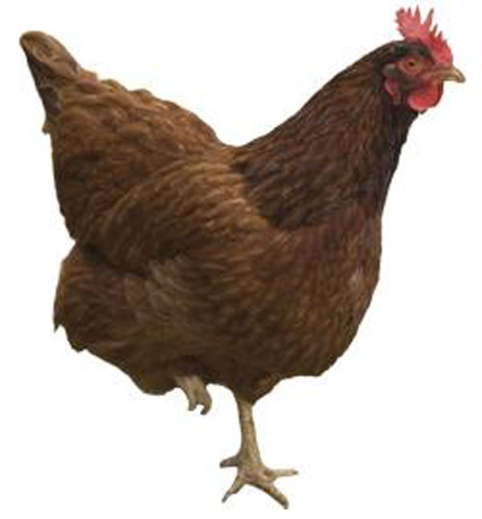
WYGLĄD
Kury tej rasy posiadają średnią budowę ciała, z szeroki m tułowiem oraz piersią z mocno wysuniętym mostkiem. Grzbiet kur jest również szeroki ale wklęsły. Kształt ciała jest zaokrąglony. Głowa kur idealnie pasuje do reszty ciała choć jest stosunkowo mała, na jej czubku znajduje się pojedynczy grzebień (4 -5 zębowy) w kolorze czerwonym, tego samego koloru są dzwonki gładkie i pasujące do pozostałego ciała kur ozdobnych tej rasy. Zausznice z wyglądu przypominają migdały, są także w kolorze czerwonym. Oczy New Hampshire swoją barwą mogą przechodzić od koloru pomarańczowego do czerwonego. Ich dziób jest bardzo silny, prosty, w odcieniu żółtawym, ale czasami może zmieniać kolor na różowy.

Slide 12
Czubatka polska
Rasa kur- czubatka polska, pochodzi z Polski. Jest jedną z najstarszych ras kur ozdobnych hodowanych w Polsce. Kury te w hodowli pojawiły się w osiemdziesiątych latach minionego wieku. Dzięki wysiłkom holendra Arie'go Bolanda są dostępne wszystkie odmiany barwne. Czubatka polska jest ptakiem bardzo chętnie malowanym przez mistrzów holenderskiego malarstwa od stuleci.

Slide 13
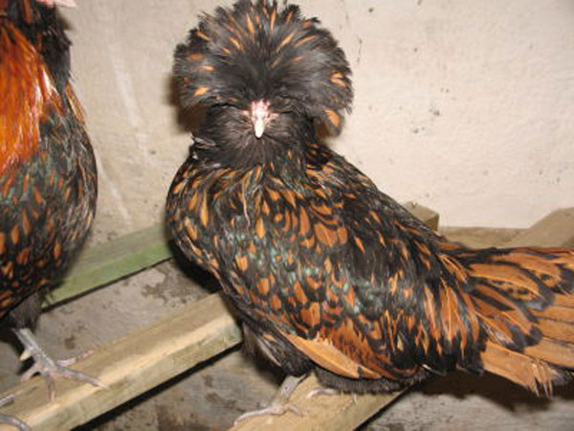
Wygląd
Czubatka polska brodata to kura o bardzo delikatnej budowie ciała i dużym czubem na głowie. Cechą charakterystyczną tej kury jest broda, która zakrywa dzwonki jeśli je posiada. Głowa czubatki jest prawdziwym skarbem tych ptaków ozdobnych, jest średniej wielkości z widoczną naroślą na której wyrasta duży czub. Część twarzowa czerwona, tylko częściowo zarośnięta piórami tzw. bokobrodami. Nie posiada grzebienia, na jego miejscu występuje zaś narośl - skórka w kształcie przypominającym róg przed czubem. Dzwonki kury posiadają małe okrągłe, zaś uszy są całkowicie zakryte przez brodę oraz wąsy. Oczy są koloru brązowego lub pomarańczowego (jest to zależne od barwy ptaków). Tułów jest szeroki oraz zaokrąglony, natomiast pierś bardzo wydatna i zaokrąglona. Ogon kur jest noszony dosyć wysoko, kogut posiadają długie, szerokie sierpówki, skrzydła noszone są bardzo blisko ciała, trochę opuszczone ku tyłowi. Nogi są koloru szaroniebieskiego. Kury te są dobrymi nioskami, ale nie przejawiają za bardzo instynktu kwoczenia.

Slide 14
Kury rasy-czubatka polska są spotykane jako olbrzymy oraz miniaturki. waga koguta typu olbrzymia wynosi około 2500g, zaś kury 2000g waga koguta typu miniatury wynosi około 900g, zaś kury 800g

Slide 15
Czubatka polska brodata występuje w kilku odmianach barwnych:
biała, beżowa , czarna, czekoladowa, jastrzębiata , kuropatwiana, niebieska, srebrna czarno łuskowana, żółta, złota czarno łuskowana, złota niebiesko łuskowana, wielbłądzia, wielobarwna ,

Slide 16
Zielononóżka
Zielononóżka kuropatwiana jest Polskim gatunkiem kur (zwana jest też galicyjską), na teren Polski została sprowadzona po wojnie. Rasa ta zaliczana jest do ogólnoużytkowej .Jaja zielononóżek świetnie nadają się do żywienia dzieci oraz osób starszych z problemami zdrowotnymi. Jaja Zielononóżki mają o 30 % mniej cholesterolu od innych kurzych jaj (jest to cecha genetyczna). Kury te były utrzymywane do lat 60-tych w gospodarstwach na terenie całej Polski, w latach 70-tych gdy powstawały duże fermy zaprzestano hodowli tej rasy, ponieważ kury te nie były dobrze przystosowane do hodowli wielkostadowego oraz bezwybiegowego.

Slide 17
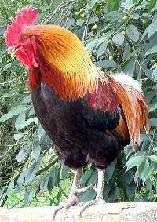
Wygląd
Zielone skoki są charakterystyczną cechą Zielononozki. Ubarwienie koguta różni się od barwy kury. Kogut posiada duży pojedynczy grzebień, policzki i zausznice są koloru czerwonego, oczy posiadają pomarańczową tęczówkę. Pióra na piersi, brzuchu, udach oraz pokrywy skrzydeł są barwy czarnej. Sterówki oraz sierpówki ogona mają metaliczny czarny kolor z zielonkawym połyskiem. Grzywa oraz siodło koloru pomarańczowego. Skok jest nagi, koloru zielonego, zaś u starszych osobników jest koloru szarozielonego. . Koguty ważą 2,2-2,7 kg, zaś kury 1,8-2,3 kg. .

Slide 18
Hodowla
Są odporne na niskie temperatury. Dobrze czują się na świeżym powietrzu, nie nadają się do hodowli w klatkach. Wybiegi dla Zielononóżek powinny być ogrodzone i obsadzone drzewkami oraz krzewami, które zapewnią kurą cień w upalne dni oraz schronią je przed deszczem. Na wybiegach powinny się znajdować poidła oraz karmidła, które umożliwią kurą stały dostęp do wody i pokarmu. Teren powinien być od czasu do czasu wywapnowany oraz przeorany. Zielononóżki nie nadają się na hodowlę wielkostadną. W stadach powyżej 50 sztuk dochodzić może miedzy kurami do kanibalizmu.

Slide 19
Pokarm
Zielononóżki najlepiej karmić młodymi zielonkami np. kapustą pastewną, liśćmi buraków cukrowych, koniczyną czerwoną, pokrzywą młoda oraz lucerna. Zimą można podawać kiszonki z tych pokarmów, parowane ziemniaki, buraki pastewne, cukrowe i półcukrowe, marchewkę pastewną, siano z koniczyny, lucernę oraz pokrzywy. Pasze treściwe to ziarna zbóż, śruty z owsa, jęczmień, pszenica, kukurydza, groch, peluszki oraz łubiny pastewne.

Slide 20
Kura marans
Marans to ras kur pochodząca z Francji. Kury tej ras zostały wyhodowane w roku 1900 w rejonie miasta Marans, stąd ich nazwa. Miniatury kur wyhodowano około 20 lat później w Anglii i to od razu w kilku barwach.
Można je zaliczyć do kur typu ogólnoużytkowego, ponieważ charakteryzują się szybkim przyrostem wagi oraz stosunkowo wysoką nieśnością (od 150 do 200 jaj rocznie), przy jednoczesnym zachowaniu dużego rozmiaru jaj o atrakcyjnej ciemnobrązowej barwie skorupy.

Slide 21
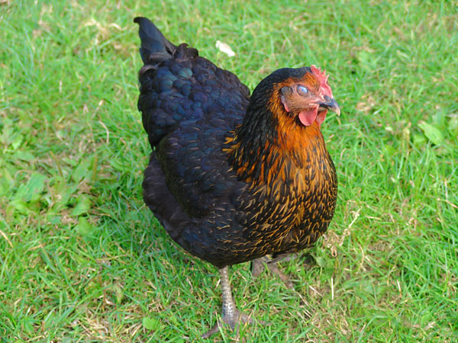
Wygląd
Głowa jest średniej wielkości, lekko wydłużona i spłaszczona. Grzebień jest pojedynczy, umiarkowanie duży, z kilkoma głęboko wciętymi ząbkami. Dziób tych kur jest silny, krótki, koloru rogu, ciemniejący ku nasadzie. Dzwonki oraz zausznice są niezbyt duże, o barwie czerwonej. Mają czarne ubarwienie, przy szyi i z przodu mają rude piórka. Skrzydła są dosyć małe, przylegające do tułowia. Oczy są koloru od ciemnoczerwonego do pomarańczowych. Skoki mają średnią długość i są charakterystycznie obrośnięte piórami po zewnętrznych stronach, włącznie z palcami, żółte lub czarne. Kury mają cztery palce, a pazury są w kolorze rogu. Ogon u koguta jest szeroki u podstawy, krótki i lekko uniesiony.

Slide 22
Hodowla
W hodowli kury są bardzo łagodne (koguty nie atakują innych osobników). Kury tej rasy są bardzo ufne, nie płoszą się i nie fruwają, ani też nie oddalają się zbytnio od własnej zagrody. Niektóre źródła informują, że kury tej rasy niezbyt dobrze znoszą panujące u nas warunki atmosferyczne. Istnieją także informację że u niektórych hodowców ptaków ozdobnych ta rasa kur w temperaturze około -20°C codziennie znosiły od 3 do 5 jaj od 10 niosek. Kury te nie przejawiają dużego nich instynktu Kwoczenia oraz wysiadywania jaj.

Slide 23
Kaczki

Slide 24
Typy użytkowe
Nieśny,
Ogólnoużytkowy,
Mięsny
W Polsce jedyny rozpowszechniony typ użytkowy kaczek to ogólnoużytkowy.
Kaczki tego typu wykorzystywane są do produkcji mięsnej, głównie brojlerów.

Slide 25
Kaczki w typie ogólnoużytkowym charakteryzuje
Pionowa lub pozioma postawa ciała.
Pierś szeroka, zaokrąglona, tułów szeroki
i głęboki.
Dojrzewanie płciowe – ok. 25 - 28 tygodni.
Wysoka wydajność nieśna i duże walory mięsne

Slide 26
Khaki campbell
Rasa została wyhodowana w Wielkiej Brytanii. Nazwa pochodzi od upierzenia (khaki) i nazwiska hodowczyni (Campbell). Tułów ptaków jest długi, szeroki z pełną i okrągławą piersią oraz pełnym i harmonizującym z linią grzbietu brzuchem. Ptaki mają dziób ciemnozielony, a skoki - ciemnopomarańczowe. Cały tułów ubarwiony jest na żółtobrązowo. Dorosłe kaczory ważą około 3 kg, a kaczki - 2,5 kg. Nieśność jest wysoka i wynosi 160 - 220 jaj, o masie jaja 65 - 72 g i skorupie bialej lub zielonkawej. Kaczki tej rasy charakteryzują się dobrym umięśnieniem, dużą ruchliwością i dobrą żernością.

Slide 28
Kaczka pekińska
W Polsce popierało się i nadal popiera kaczki rasy pekin. Popularne Pekiny są rasą o użytkowości wielostronnej. Dostarczają one dużych ilości dobrego mięsa, tłuszczu, jaj, a oprócz tego pięknego białego pierza i puchu pościelowego. Są one ponadto dość odporne na choroby, łatwo się chowają i szybko rosną. Istnieją dwa typy kaczek rasy Pekin: tak zwany Pekiny amerykańskie i Pekiny niemieckie. U nas popierany jest typ użytkowy, to znaczy amerykański; typ niemiecki jest wystawowy. Dobrze wyrośnięta gospodarska kaczka rasy pekin typu użytkowego ma tułów długi, lekko uniesiony ku górze, lecz nie ustawiony pionowo. Mostek jest długi i silnie umięśniony, szyja dość krótka, także dobrze umięśniona, nogi niewysokie, szeroko rozstawione. Dziób i nogi są koloru pomarańczowego, oczy ciemnoniebieskie.

Slide 29
Nieśność roczna pekinów dochodzi do 60 a nawet do 90 jaj; niekiedy kaczki rekordzistki znoszą od 100 do 120 jaj rocznie. Jaja kaczek Pekinów są duże, o białej, cienkiej i gładkiej skorupie, dzięki której można je łatwo prześwietlić - oddzielić zalężone od niezalężonych i zamari łych. Zdolność wylęgowa jest duża, niekiedy dochodzi do 80%.

Slide 31
Ciekawostka
Rozpoznanie pici u kaczeli.
Odróżnienie kaczki od kaczora nie jest trudne. Już u jednodniówek łatwo rozpoznajemy płeć wyszukując bęben głosowy umieszczony w rozwidleniu tchawicy. Poza tym kaczory kilkumiesięczne mają u nasady ogona charakterystycznie zakręcone piórka. Widoczne różnice są również w wyglądzie steku. Rozchylając otwór odbytowy u kaczora, szczególnie w okresie od grudnia do maja, zobaczymy lekko zwinięte prącie, u kaczki zaś będzie tylko pofałdować na różowa błona steku. Głos kaczora jest cichy, gardłowy i ochrypły, natomiast kaczki na każdy, lekki nawet hałas odpowiadają wrzaskliwym kwakiem,

Slide 32
Biegus indyjski
rasa kaczek wywodząca się od dzikiej kaczki krzyżówki, pochodząca z Azji południowo-wschodniej. W 2. połowie XIX w. sprowadzona do Europy, głównie do ogrodów zoologicznych. W Europie rasę udoskonalono. Biegus indyjski zatracił instynkt wysiadywania jaj, ale wielka żywotność, duża nieśność, niezwykły pokrój ciała i odporność na niekorzystne warunki zewnętrzne przyczyniły się do jego szybkiego rozpowszechnienia.

Slide 33
Ptaki tej rasy charakteryzują się długim, smukłym, walcowatym ciałem o kształcie butelki ze zwężającą się szyjką, ustawionym niemal pionowo na szeroko rozstawionych nogach. Odznaczają się wyjątkową wśród kaczek ruchliwością (stąd nazwa biegus) i żywym temperamentem. Dziób ich wydaje się nieproporcjonalnie długi, wskutek osadzenia głowy prostopadle do szyi. Kaczor osiąga ciężar 1,7-2 kg, kaczka – 1,5-1,7 kg. Średnia nieśność wynosi 150-250 jaj w roku (rekord 365 jaj). Wyhodowano wiele odmian barwnych biegusa indyjskiego: brunatną cętkowaną, białą, czarną, sarnią (biało-brązową), pstrągowatą (srebrzystoszarą) i niebieską.

Slide 35
Kaczka ruańska
Kaczki ruańskie pochodzą od dzikiej krzyżówki udomowione przed ok 2500 lat, są bardzo odporne na choroby i warunki atmosferyczne jest to rasa mięsna i rosną bardzo szybko i łatwe w hodowli . Kaczki te znane na różnych kontynentach już w starożytnym Rzymie,płeć można odróżnić po ubarwieniu i po głosie samce mają cichy głos i kolorowe pióra, kaczki zazwyczaj nie wysiadują jaj ich nieśność jest bardzo wysoka 180 jaj a także ich waga to 4-5 kg

Slide 37
Gęsi

Slide 38
Typy użytkowe
Gęsi późno dojrzewające (smalcowe) – dojrzewają ok. 6 miesięcy. Upierzenie białe lub siodłate (gęś pomorska). Uzyskują masę ciała od 4 do 6 kg. Znoszą ok. 40 jaj.
Gęsi wcześnie dojrzewające (tłuszczowo-mięsne) – dojrzewają w wieku 5,5 miesiąca. Upierzenie białe. Masa ciała od 3,5 do 5,7 kg. Znoszą do 40 jaj.

Slide 39
1 Gęsi lekkie – dorosły gęsior uzyskuje masę 4>6 kg
2. Gęsi średnie – masa sala dorosłych gąsiorów 7,8 kg
3. Gęsi ciężkie – gęsiory osiągają masę ciała 9>11 kg

Slide 40
Gęś chińska
Gęś chińska zwana też łabędziową jest mistrzynią w znoszeniu jaj. Jak informuje prof. Adam Mazanowski w książce „ Hodowla i chów gęsi” , nieśność przekracza 70 jaj, a w sprzyjających warunkach wykracza ponad 100. Gęsi tej rasy wykorzystuje się do krzyżowania z innym rasami. Ma to na celu zwiększenie nieśności. Ciekawostką jest również to, że także gąsior ma instynkt wysiadywania jaj i wodzenia młodych gąsiąt.

Slide 41
Ptaki te mają owalną głowę. Na czole znajduje się wyrostek, który u gąsiora jest większy niż u gęsi. I to odróżnia ich od siebie na pierwszy rzut oka. Do wspólnych cech należy zwisające podgardle. Gęsi chińskie nazywane są też gęsiami łabędziowymi. Jak wiadomo łabędzie charakteryzuje długa, smukła szyja. To samo można rzec o gęsi chińskiej. Tułów tej rasy jest zaokrąglony, krótki. Nogi są barwy pomarańczowej, jak na gęś, dość długie. Masa dorosłego gęsiora wynosi do 5,5 kg a gęsi do 4,5 kg

Slide 43
Gęś słowacka
Została wyhodowana na Słowacji. Samce od samic różnią się dłuższą szyją, większym tułowiem i większą głową; pierś ptaków jest pełna i mięsista. Dziób jest barwy pomarańczowej, a oczy szaroniebieskiej. Barwa upierzenia jest biała. Masa ciała gąsiora wynosi średnio 7 kg, a gęsi - 6 kg. W sezonie nieśnym samice znoszą 25 - 45 białych jaj, o masie jaja 150 - 170 g. Osobniki obu płciłatwo się tuczą i nadają do chowu pastwiskowego. Hodowana jest głównie w Słowacji.

Slide 45
Gęś mała
Szacunkowa ilość gęsi małej wynosi od 20.000 do 25.000 sztuk, ilość jednak drastycznie spada. Zamieszkuje tereny Azji oraz północnej Skandynawii. W zależności od rodzaju populacji zmienia się miejsce gdzie gęsi te zimują. Nad Morzem Czarnym zimuje populacja zwana europejską natomiast populacja azjatycka w Chinach

Slide 46
Gatunek ten występuje na terenach o charakterze górzystym, na którym rosną np. brzozy karłowate oraz wierzby polarne, w pobliżu pól śniegowych. Wraz z początkiem maja i czerwca dla gęsi małych rozpoczyna się okres lęgowy.

Slide 47
Trzeci rok życia u gęsi oznacza wiek dojrzałości płciowej. Gatunek ten jest stosunkowo łatwy w utrzymaniu ze względu na bardzo dobre znoszenie Polskiej zimy, jak również to, że gatunek ten jest wyjątkowo łagodny. Gęsi te mogą przebywać w obecności innych gatunków. W pary dobierają się młode jeszcze osobniki, które jeśli raz przystąpią do lęgu, to możemy być pewni, że będzie odbywać się to co roku.

Slide 48
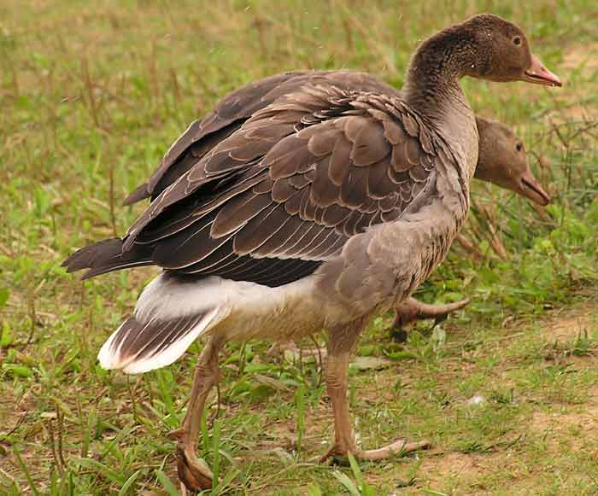

Slide 49
INDYKI

Slide 50
Typy użytkowe indyków
Indyki w typie lekkim: są nieduże indyczka 5kg a indor 8-12kg, wcześnie uzyskują dojrzałość płciową i znoszą dużo jaj. Nieśność zaczynają w 30 tyg. życia, okres nieśności trwa 24 tygodnie, w ciągu którego znoszą średnio 115 jaj. Do tej grupy zalicza się bronz i białe szerokopierśne, bronz Standard i mały biały Beltsville.

Slide 51
Indyki w typie średnim: charakteryzują się większa masą ciała indor – 12-16kg, indyczka – 8,5kg, później uzyskują dojrzałość płciową. Nieśność zaczynają w wieku 31-33 tyg życia i trwa ona ok. 24 tyg, w ciągu której znoszą ok. 100jaj. Do tej grupy zalicza się nndyki Białe Szerokopierśnie i Bronz Szerokopierśny.

Slide 52
Indyku w typie ciężkim: masa ich dochodzi do 15kg u indyczki, natomiast indory osiągają masy ok 25kg. Stosunkowo późno zaczynają nieśność bo w 34 tygodniu życia i trwa ona 14-16 tyg. Znoszą około 40 jaj. Lżejsze indyczki ważące ok 10 kg sa w stanie znieść więcej jaj ok 75 przez 22 tygodnie nieśności. Zaliczamy do nich najcięższe rody indyków Białych Szerokopierśnych i Bronz Szerokopierśnych.

Slide 53
Najczęściej wybierane przez hodowców polskich są pisklęta:
ciężkie: BIG 6, Nicholas 700, Hybrid Euro FP, Hybrid Converter
średniociężkie: BUT *, But 9, Hybrid Grade Marker, Nicholas 300
lekkie: Holly Berry

Slide 54
Indyk brąz szerokopierśny
Odmianę tę wyprowadzono drogą selekcji z indyków rasy Standard-bred Bronze. Wyselekcjonowaną rasę nazwano Broad Breasted Bronze,w skrócie BBB. Pod względem charakteru upierzenia oraz cech gatunku odpowiada typowi dzikiego indyka meksykańskiego. Barwa upierzenia, określana zwykle jako brązowa, jest na piersi, szyi i grzbiecie czarna, mieniąca się kolorami zielonozłotym lub fioletowomiedzianym. Każde pióro na piersi ozdobione jest czarną, aksamitną obwódką. Na złożonym skrzydle uwydatnia się szeroki, poprzeczny pas barwy kasztanowooliwkowej. Lotki skrzydła są brudnobiałe z wyraźnym poprzecznym prążkowaniem. Pióra pokrywowe ogona mają kasztanową lub brudnobiałą obwódkę. Sterówki ogona są bardzo szerokie, ciemne, delikatnie prążkowane z szarobrunatną obwódką na końcu.

Slide 55
Indyki Broad Breasted White
Indyki Broad Breasted White (BBW) różnią się od rasy BBB jedynie barwą upierzenia Wszystkie inne cechy zarówno użytkowości, jak i eksterieru mają być analogiczne u obu ras. Białość upierzenia indyków uwarunkowana jest autosomalnym genem, recesywnym w stosunku do ciemnych barw. Gen warunkujący tę cechę jest prawdopodobnie analogiczny do układu u kur White Rock.

Slide 57
Indyk Beltsvile
Indyki tej rasy są przedstawicielami najmniejszej z amerykańskich ras. Upierzenie rasy Beltsville jest czysto białe z wyjątkiem pędzla u nasady szyi, który jest kruczoczarny tak,jak u innych białycli ras indyków
Przewidziany przez amerykańskich twórców tej rasy wynosi: samce półroczne do 9,5 kg, roczne 10,5. Samice odpowiednio - 5,0 i 5,5 kg. Nieśność indyczek Beltsville jest blisko dwukrotnie wyższa niż ras olbrzymich, jednak przyrosty ptaków nie są tak szybkie, dlatego wykorzystanie paszy w produkcji brojlerów jest gorsze. Mieszańcowanie tych dwóch ras daje przyrosty lepsze, ale wydajność nieśna poprawia się u hybrydów tylko nieznacznie.

Slide 59
Źródła informacji
http://www.minizooherud.npx.pl/news.php
http://pl.wikipedia.org/wiki/Wikipedia:Strona_główna
http://www.ptakiozdobne.pl

